Slide 1
Секреты жизни.
Выполнили ученики
1 класса
МОУ сош № 26
г. Балаково Саратовской области
2011 г.

Slide 2
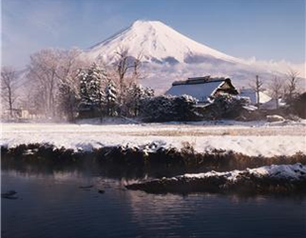
Цель: узнать, где зимуют рыбы.

Slide 3
План работы:
- Провести опрос на тему: «Как зимуют
рыбы?» (родители, одноклассники);
- Экскурсия к водоему (выяснить, как
изменяется водоем с приходом холодов);
- Взять в библиотеке материал о рыбах;
- Работа с учебником и тетрадью.

Slide 4
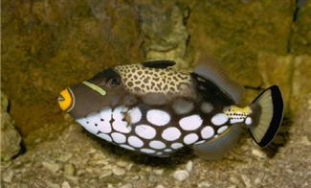
Гипотеза:
Рыбы, как и медведи, впадают в спячку.

Slide 5
Результаты опроса: «Как зимуют рыбы?»
С помощью опроса не удалось установить, где и как зимуют рыбы.

Slide 6
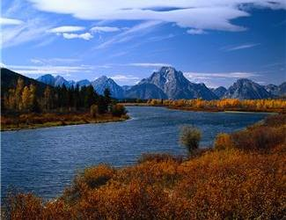

Slide 7
Результат посещения библиотеки:
Рыбы (лат. Pisces) — надкласс водных животных, обширная группа челюстноротых позвоночных, для которых характерно жаберное дыхание на всех этапах развития организма. Рыбы распространены как в солёных, так и в пресных водах, от глубоких океанических впадин до горных ручьев. Рыбы играют большое значение для всех водных экосистем как составляющая пищевых цепей и большое экономическое значение для человека из-за употребления их в пищу.
ВикипедиЯ
свободная энциклопедия

Slide 8
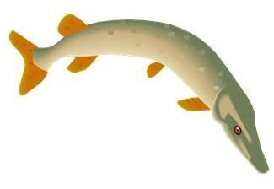
Заковал мороз реки и озёра. Лёд сверху покрыт толстым слоем снега. Темно и холодно в подводном «доме». Но жизнь есть и подо льдом.
Полосатая злодейка.
Съест любого малыша.
Пескаря, плотву, уклейку….
Не проглотит лишь ежа.

Slide 9
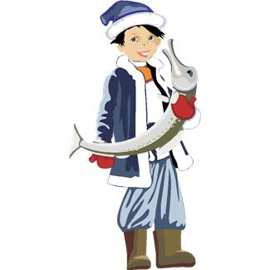
Щуки бывают большими. Длина туловища щуки до 1,5 метров и весит она иногда 35 килограммов. Есть в наших реках и озёрах обыкновенная щука и амурская щука. Эти рыбы живут до 60-70 лет.

Slide 10
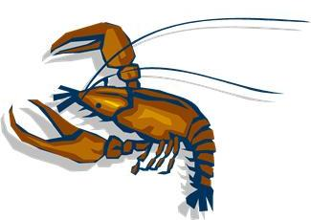
Его мечи острее бритвы.
Он защищён бронёю лат.
Когда ж приходит время битвы,
Он вечно пятится назад.
Где зимует рак?

Slide 11
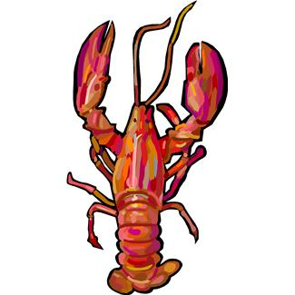
В старину люди считали раков таинственными животными. Узнать их зимовку считалось трудным делом. Зарываются раки в ил на дне водоёма и зимуют.

Slide 12
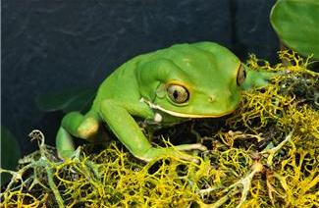
Не зверь, не птица.
Всех боится.
Половит мух – и в воду плюх.
Где зимует лягушка?

Slide 13
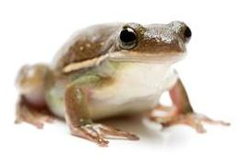
Лягушки тоже, как и раки, зимует на дне водоёма, зарываясь в ил.

Slide 14
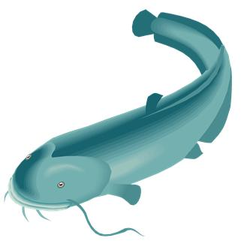
На дне, где тихо и темно,
Лежит усатое бревно.

Slide 15
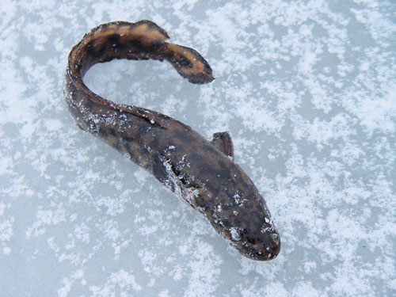
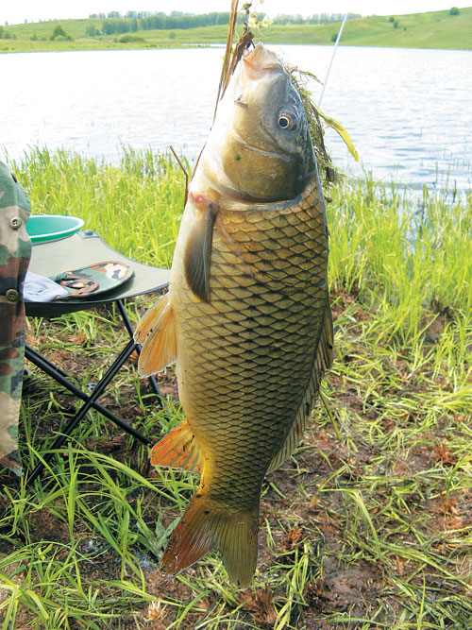
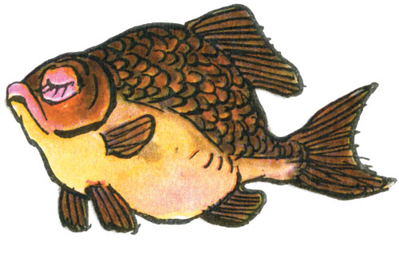
Сомы, карпы, караси, налим засыпают на зиму, прячутся в мягкий речной или озёрный ил и не шевелят плавниками.

Slide 16
Работа с учебником.
Цель: Какие растения живут в подводном «доме»? Стебли какого растения остаются зелёными?
Чтение текста «Зимуют ли растения подо льдом», стр. 40.

Slide 17
Творческая работа.
Цель: развивать внимание, память речь.
Вставь в рассказ нужные слова.
Заковал мороз реки и озёра. Лёд сверху покрыт толстым слоем снега. Не проникают лучи солнца в подводный мир. Холодно там и темно. Но жизнь есть и подо льдом. Дремлют речные рыбы: карп и ……., налим,….. и ….. . Зарылись в ил раки и ….. Катушка-улитка прячется в ….

Slide 18
Выводы:
Зимовка рыб - одно из интереснейших явлений природы. Оказалось, что именно лещ - один из самых организованных обитателей рек и озер в плане зимовки. Большими оформленными стаями движется эта рыба в конце осени на свои постоянные места зимовок. Благодаря лещу и появилось такое понятие как "зимовальная яма". Лещ там основной житель. Первыми на яму приходят самые крупные особи, которые занимают наиболее глубокие, то есть выгодные места. Те лещи, что поменьше, располагаются уровнем повыше, а по краям и наверху - подлещики.
С приходом холодом жизнь в реках и озерах замирает: раки, лягушки зарылись в ил. Карп, налим, карась засыпают на зиму, прячутся в мягкий речной или озёрный ил и не шевелят плавниками.

Slide 19
Список ресурсов:
http://rybolovnn.ru/archive/gsc/detail.php?ELEMENT_ID=3835&sphrase_id=655 – Ваш рыболовный гид.
2. http://office.microsoft.com/ru-ru/?CTT=97 –
Изображения рыб, водоема.
3. Учебник «Окружающий мир». 1 класс.

